Slide 1
LP 31: viscosité
EI:

Slide 2
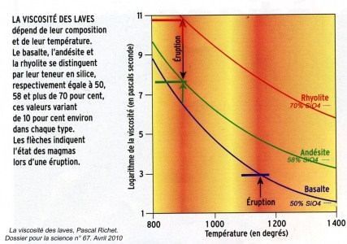
https://www4.ac-nancy-metz.fr/physique/ancien_site/Tp-phys/Term/TP-fluid/visco-eau.htm
Saga-geol.asso.fr 23/05/2021

